Slide 1
2조 프로젝트1
(모두의 윷놀이)
최현욱 현영광 박민지 황주영

Slide 2
주제
윷놀이 .. HTML과 JavaScript 를 이용하여 윷놀이 만들어 보기

Slide 3
업무분담
최현욱 : 캐릭터 구현 및 소스 취합
현영광 : 이벤트, 시스템 , 메인메뉴
박민지 : 윷 던지기, 시스템 메시지 구현, 이미지 작업
황주영 : 윷판구성 및 각종 함수 구현

Slide 4
일정 계획
 | 1일차 | 2일차 | 3일차 | 4일차 | 5일차 | 6일차 | 7일차 | 8일차 | 9일차 | 10일 | 11일
윷말 | 표현 | 이동 | 턴/이동불가 | 완주/ 표현 | 업기/ 잡기 | 업기/ 잡기 | 1차 완성 | 이동 안정화 | 버그 수정 | 완성 | 발표
윷판 | 배경 | 발판 배열화 | 지름길 구현 | 데이터 표현 | 데이터 표현 | 이미지 정비 | 1차 완성 | 윷 판 이미지수정 | 버그 수정 | 완성 | 발표
윷 | 확률 구성 | 결과값전송 | 윷 던지기 | 한번 더 던지기 | 윷 값 누적 시키기 | 윷 값 제거 | 1차 완성 | 이미지 수정 | 이미지 수정 | 완성 | 발표
시스템 | 메뉴 | 모드 선택/ 스테이지 이동 | 턴/ 이동 불가 메시지 | 던지기 불가 메시지 | 승/패 메시지 | 윷던지기 메시지 | 1차 완성 | 잡기 이미지 | 메시지 점검 | 완성 | 발표
전체 완성도 | 15% | 30% | 50% | 60% | 70% | 80% | 1차 완성 | 90% | 100% | 완성 | 발표

Slide 5
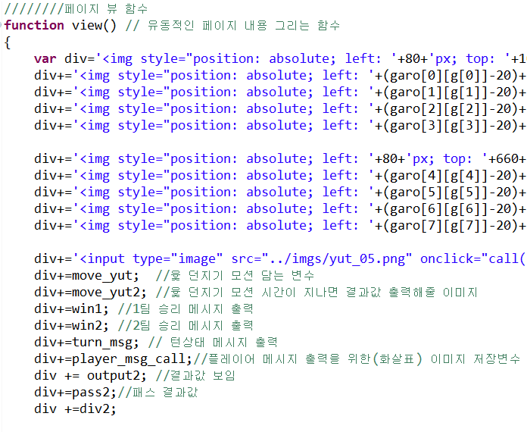
View() 시스템
View() 함수는
윷판에 등장하는 모든 유동적 내용을
div 라는 변수에 넣고 해당 값들을
조건에 따라 값을 대입하거나
초기화 시킴으로 해서
모든 캐릭터의 이동이나
메시지를 출력하게 만드는 함수

Slide 6
Turn과 stack 시스템
turn 1
기본적으로 게임 플레이를
크게 4개의 턴으로 나누어
턴에 맞는 행동만 할 수 있도록
제한 하였으며, 각각의 조건을
맞췄을 때 턴이 넘어가도록
하였습니다.
1 팀 윷
turn 4
turn 2
2 팀
이동
1 팀
이동
turn 3
2 팀
윷

Slide 7
Turn과 stack 시스템
윷
던지기
캐릭터
이동
“윷”이나 “모” “잡기성공”시
다시 던지게 되고
스택이 쌓이게 됨
쌓인 스택은 이동시마다
감소되고 0이되면 턴이 넘어감
Stack+
no
yes
no
Stack-
윷 or모 ?
Stack==0?
yes
턴 종료

Slide 8
기능
1. 윷판을 인덱스화 하여 2차 배열로 정리
2. 인덱스와 윷값을 이용해 캐릭터 이동 구현
3. HTML로 플레이 가능한 모드를 선택하는 메인메뉴 구현 및 링크를 통해 스테이지 입장
4. 조건문을 활용해 윷판의 지름길구간 집입 시 지름길로 이동하도록 구현
5. 랜덤함수를 이용해 도,개,걸,윷,모 구현 및 해당 결과값 캐릭터에 전송
6. 턴 시스템을 이용해 각각의 상태 메시지 표시
7. 캐릭터 완주시 완주 표시 및 승리 스코어값 상승
8. setTimeout 함수 사용하여 윷 던지기 모션과 캐릭터 순서 표시
9. 캐릭터의 상태를 넘겨받아 업기와 잡기 구현
10. 윷값을 스택화 하여 저장하고 각각의 값들을 캐릭터 인덱스에 더해 발판으로 표현
11.발판 클릭을 통해 캐릭터를 이동시키고 해당 값과 일치하는 스택 제거

Slide 9
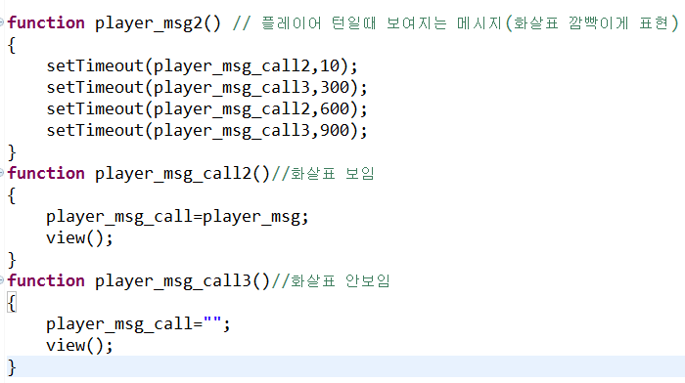
setTimeout 함수 사용하여 캐릭터 순서 표시
setTimeout 함수를 4번 이용하여
각각 화살표를 그렸다 지웠다를
반복하여 화살표를 깜빡이게 표현

Slide 10
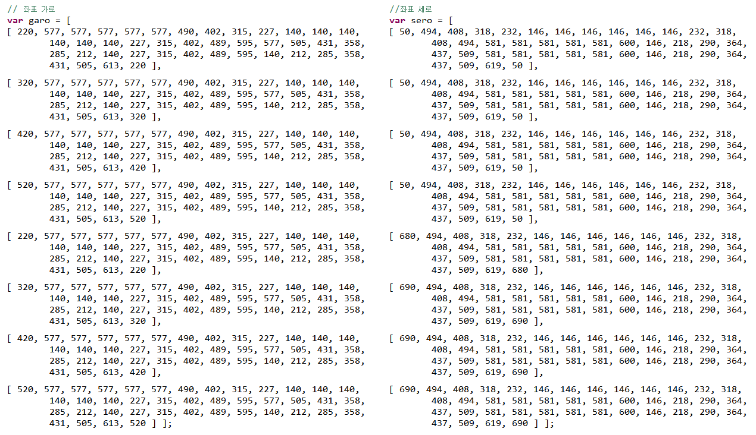
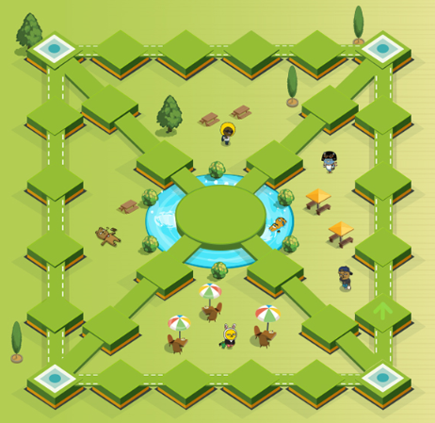
윷판의 배열화

Slide 11
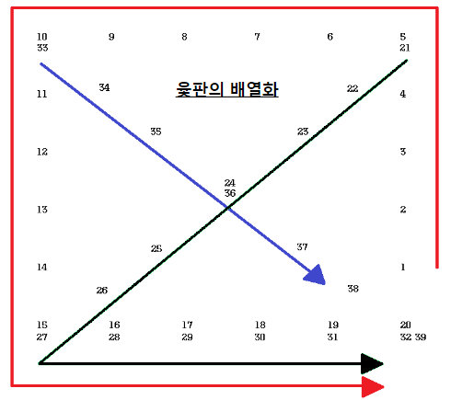
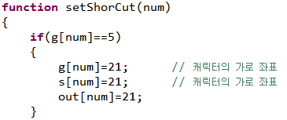
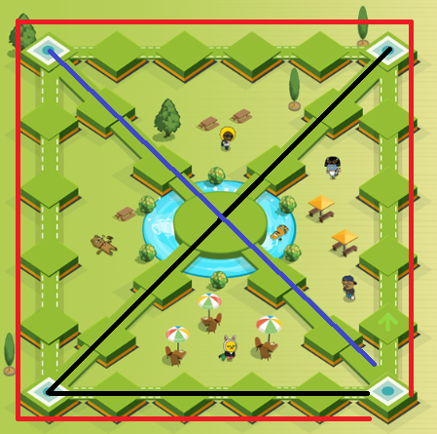

Slide 12
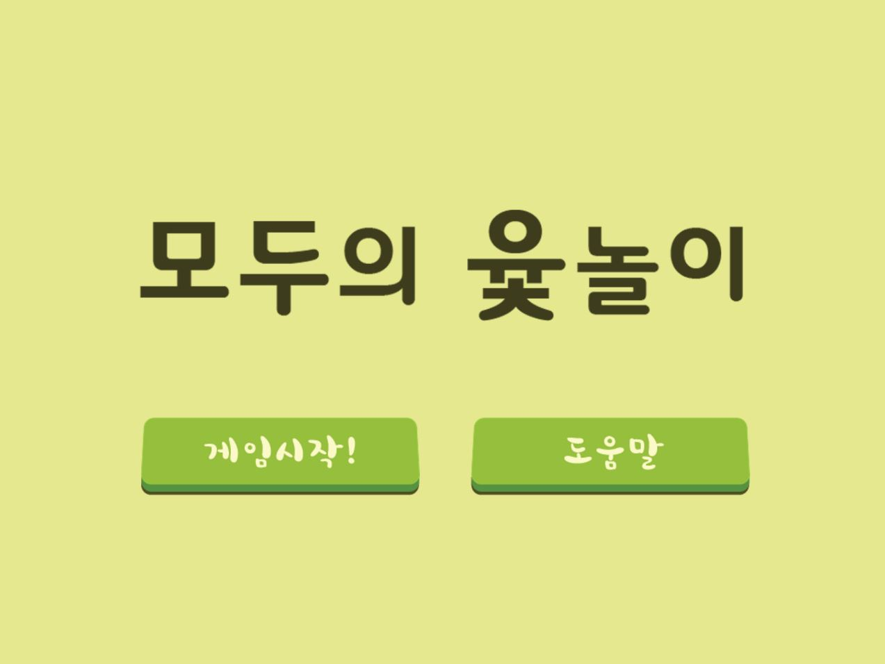
메인화면 제작
게임 시작하기 버튼과 도움말 버튼
게임 시작 : 게임화면으로 전환
도움말 : 경고창으로 윷놀이 규칙 설명

Slide 13
업기 잡기 이벤트 구현
플레이어가 같은 말판 위에 존재 시 이벤트가 필요함!
같은 팀이 동일한 말판 위에 존재 시 다음 턴에 이동할 때 윷의 이동수치를 동일하게 적용
다른 팀이 동일한 말판 위에 존재 시 상대팀 말의 위치를 0으로 초기화
힘든 작업 : 모서리 말판에서 지름길로 변경될 때 업기 상태에서 함께 이동시키는 작업이 조금 어려웠지만 해결함.

Slide 14
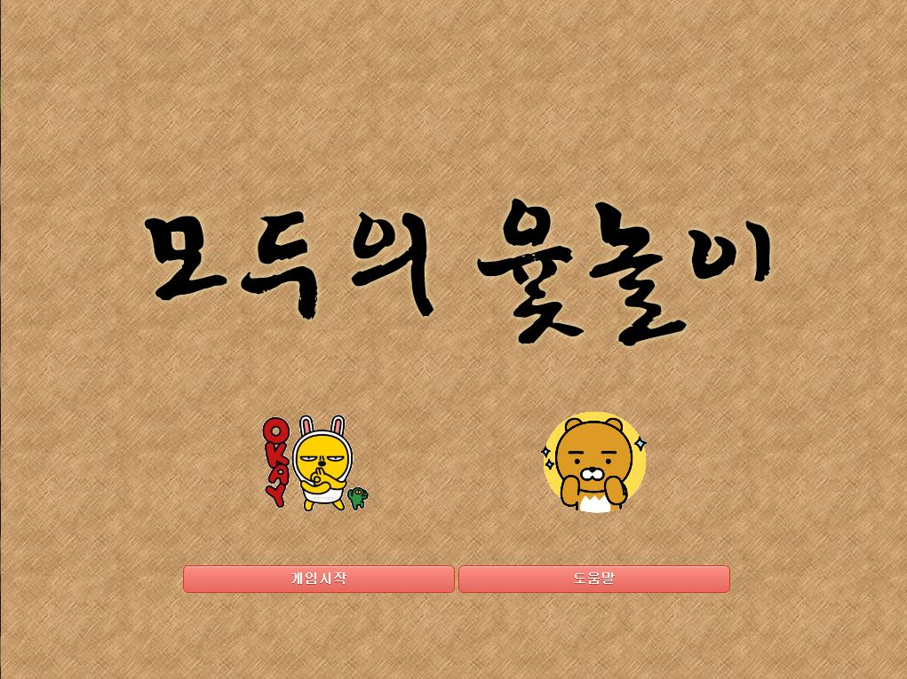
이미지 작업

Slide 15
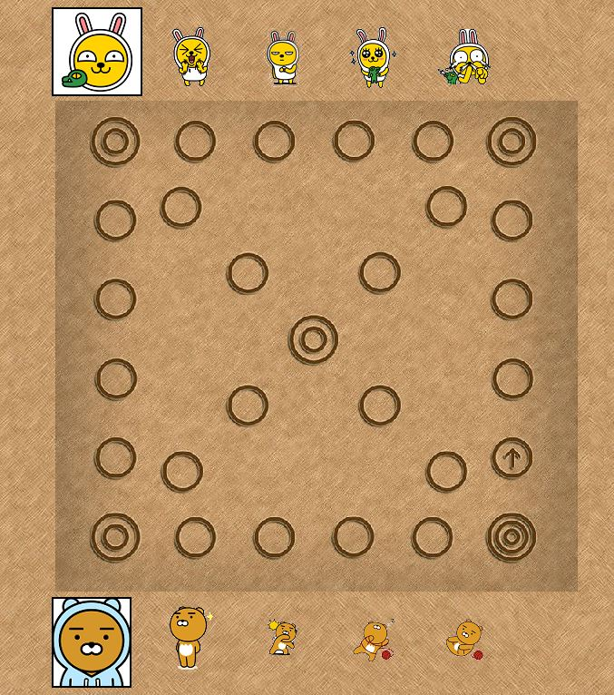
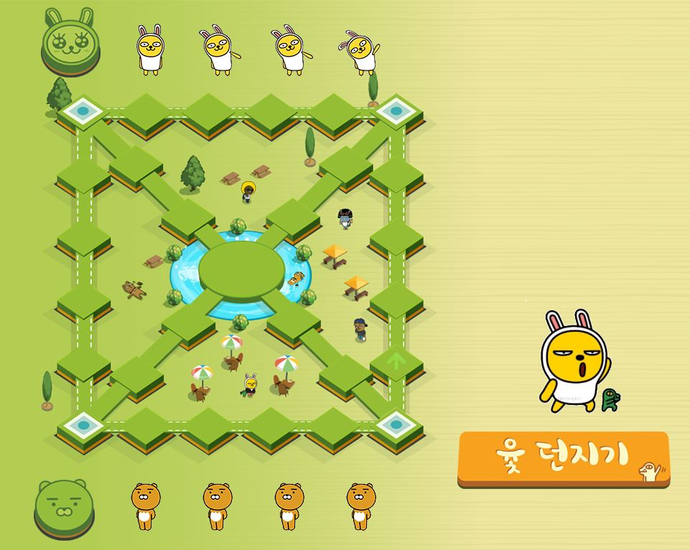
이미지 작업

